Slide 1
Использование онлайн-сервиса Учи.ру для самостоятельной подготовки к школе.
Подготовили: Дик Ю.Н
Войтюк В.С

Slide 2
Цель: познакомить родителей с онлайн-сервисом Учи.ру Задачи: - показать важность обучения детей в интерактивной форме; - показать возможности использования интернет-ресурса для развития интеллекта ребёнка.

Slide 3
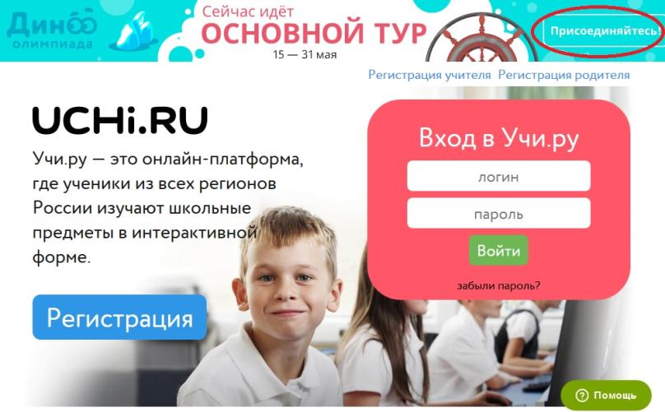
"Учи.ру" - уникальный всероссийский портал для изучения школьных предметов, не выходя из дома
Notes:
"Учи.ру" появился во Всемирной сети в 2015 году. Символом платформы стали забавные динозаврики, которые сейчас можно увидеть в образовательном мультсериале "Заврики". Сам же сервис представляет собой место, где разрабатываются курсы и методики, позволяющие деткам подтянуть школьную программу.

Slide 4
Как зарегистрироваться?
Регистрация родителя обязательна, иначе зарегистрировать ребенка невозможно.
Чтобы пройти регистрацию в "Учи.ру" и получить доступ к родительскому аккаунту, необходимо набрать в поисковой строке "Учи.ру" . Откройте сайт uchi.ru. Вы автоматически попадете на главную страницу;
Выберите кнопку «Регистрация», которая расположена посередине экрана;
Вы попадете на страницу, где сможете определить вид аккаунта;
Кликните по иконке «Родитель»;
Далее определите, регистрируетесь вы самостоятельно или используете код, полученный в школе;
Если у вас есть цифровая комбинация – введите ее, если нет, продолжайте процесс самостоятельно – нажмите на кнопку «Продолжить»;
Вы попадаете на страницу, где необходимо заполнить поля с указанием электронной почты и номера телефона. Затем придумайте и дважды введите пароль, после кликните на иконку «Продолжить»;
Далее нужно ввести личные данные – ФИО родителя, имя и фамилию ребенка; Нажмите на завершение процесса – готово!

Slide 5
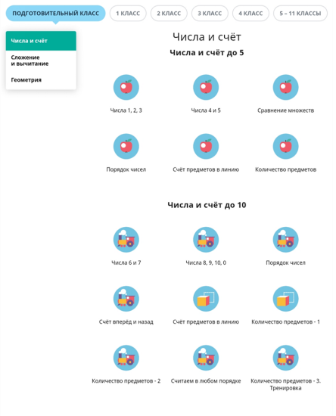
Родители получают доступ к образователь-ным курсам.
Notes:
Дети получают возможность изучения всей школьной программы. Основные предметы в "Учи.ру" - математика, русский язык, окружающий мир, английский язык и другие школьные дисциплины. Все зависит от программы обучения - чем старше школьник, тем больше предметов открывается к изучению. Все методики и курсы разработаны в соответствии с государственным стандартом.

Slide 6
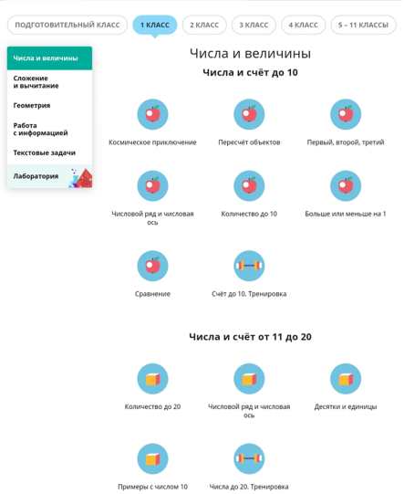
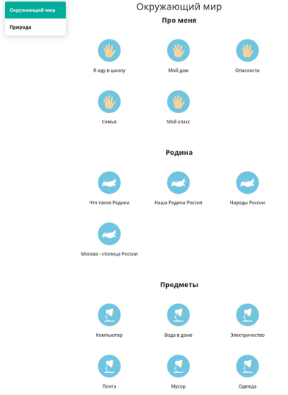
Notes:
Дети получают возможность изучения всей школьной программы. Основные предметы в "Учи.ру" - математика, русский язык, окружающий мир, английский язык и другие школьные дисциплины. Все зависит от программы обучения - чем старше школьник, тем больше предметов открывается к изучению. Все методики и курсы разработаны в соответствии с государственным стандартом.

Slide 7
Дети могут посмотреть развивающие мультфильмы
Notes:
Совсем недавно были продуман особый план, который бы мотивировал детей к получению знаний. Для этого разработчики создали уникальный мультсериал, который можно посмотреть только после прохождения определенного задания.

Slide 8
Участие в олимпиадах
Проект Uchi.ru дает возможность участвовать в олимпиадах. Это позволяет не только проверить свои знания, но и заслужить титул интеллектуального и образованного ученика. Все олимпиады – бесплатные!
Тайны Египта
Остров Сокровищ
Сказочная Лапландия
Затерянная Атлантида
Путешествие в Индию
Покорение Рима
Цветущие Гавайи
Notes:
Например, большой популярностью пользуется олимпиада по математике в "Учи.ру", где принимают участие более 100 000 школьников по стране. Дети, проявившие себя и показавшие лучшие результаты, получают сертификат, грамоту или диплом, которые можно использовать при поступлении - эти награды, хоть и выпускаются в электронном виде, легко принимаются во многих учебных заведениях.

Slide 9
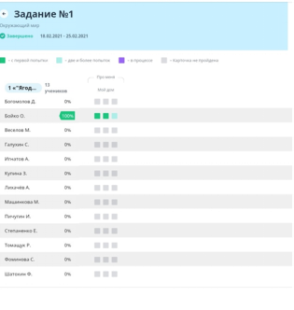
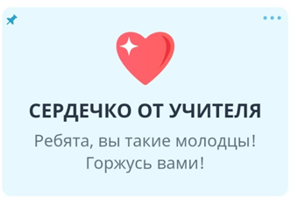
Домашнее задание
Проверочные работы
За выполнение заданий ребята получают от учителя сердечко и смс. Тем самым мы поддерживаем учеников мотивирующими картинками и наклейками.
Notes:
Например, большой популярностью пользуется олимпиада по математике в "Учи.ру", где принимают участие более 100 000 школьников по стране. Дети, проявившие себя и показавшие лучшие результаты, получают сертификат, грамоту или диплом, которые можно использовать при поступлении - эти награды, хоть и выпускаются в электронном виде, легко принимаются во многих учебных заведениях.

Slide 10
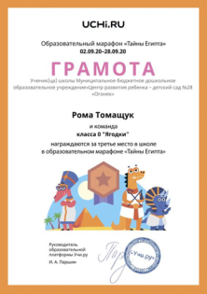
Портфолио
У каждого ребёнка на страничке есть своё портфолио, где он в любой момент может найти все свои дипломы за участие в олимпиадах и скачать их или отправить на печать. Родителю на электронную почту или по смс раз в месяц будет приходить статистика сколько времени потратил Ваш ребенок для выполнения заданий и сколько и с каким успехом выполнил.

Slide 11
Чем интересна платформа Учи.ру детям?
Символ Дино (смешной динозавр) постоянно ведет диалог с ребенком, подсказывая ему куда нажать и как приступить к заданиям.
Дошкольники могут обучаться в игровой форме, с помощью которой они знакомятся с внешним миром.
Notes:
Симпатичные иллюстрации подбадривают деток интересными заданиями, а цветовая гамма не напрягает глаза и не вызывает усталость у школьников.

Slide 12
Чем интересна платформа Учи.ру родителям?
Можно следить за успехами своих детей и заниматься с ними по предложенным методикам.
Разработчиками создан уникальный мультсериал, который можно посмотреть только после прохождения определенного задания- это мотивирует детей к получению знаний.
В вечернее время (после 16.00) можно выполнить бесплатно не более 20 заданий, т.е. ребёнок работает с компьютером ограниченное время. До 16:00 задания доступны в неограниченном объеме.
Для получения бесконечного доступа можно приобрести подписку.

Slide 13
«Учи.ру» - одно из лучших мест для развития способностей и интеллекта ребенка. Эта платформа помогает совместно решать задания, работать над ошибками, даёт возможность изучать и закреплять материал в комфортном темпе.

Slide 14
Наши достижения

Slide 15
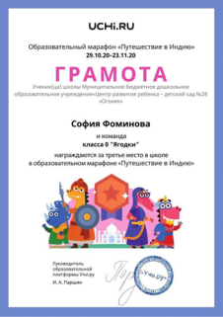
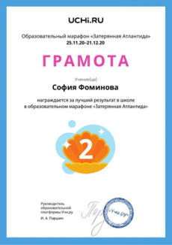
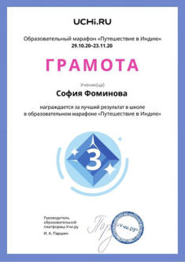

Slide 16
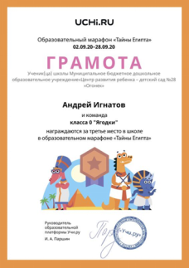

Slide 18
Спасибо за внимание

